Slide 1
covid

Slide 2
covid 流程_沒刪減
已跑完
data
covid ba23 and ba237 lineage data ver1 20230317.csv
sequence data ba23 and ba237 ver1 20230317.fasta
12 小時
已跑完
TNSE
程式路徑:nasdata/Run/code_sequence_data/deepinsight_generate_image.py
output: TSNE Training pic 、N、Y、diff
8 小時
已跑完
AlexNet
程式路徑: nasdata/Run/code_sequence_data/transfer_alexnet_multiclass_IndexRemark.2022.03.24_no-kmer_recode.py
output: model performance plot
最後的圖有bug還有需要更改
SHAP
程式路徑:transfer_alexnet_multiclass_IndexRemark.2022.03.24_no-kmer_(shap-value).py
output: SHAP、Testing ACC、Testing AUC

Slide 3
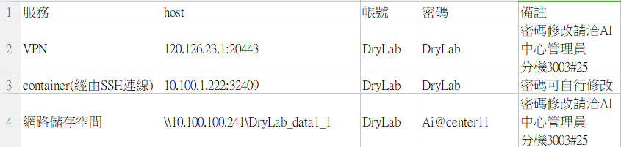
磐石需要追加時間

Slide 4
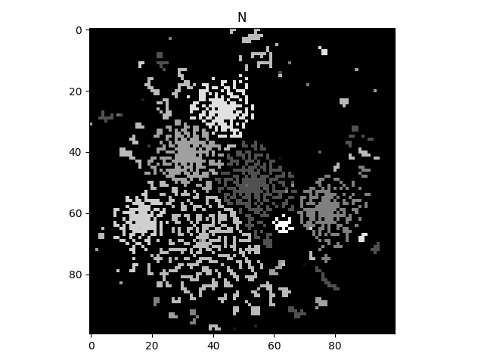

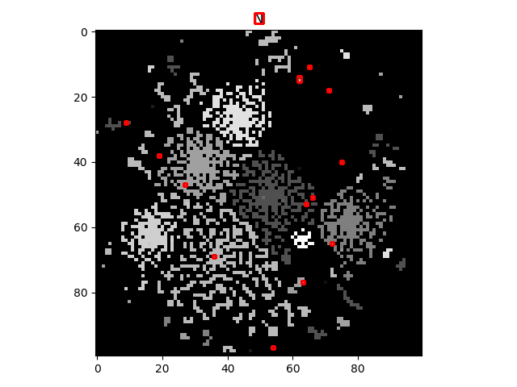
N & Y & diff pic

Slide 5
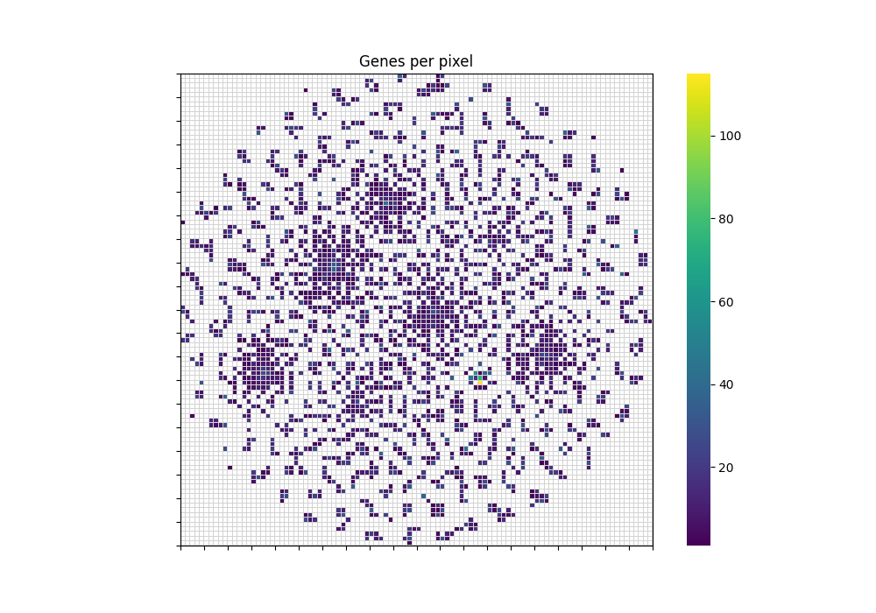

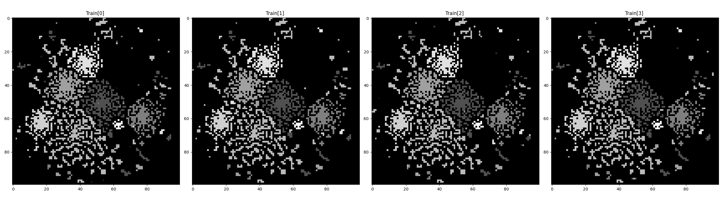
covid_沒有刪除沒有變化的資料_TSNE
TSNE training shape

Slide 6
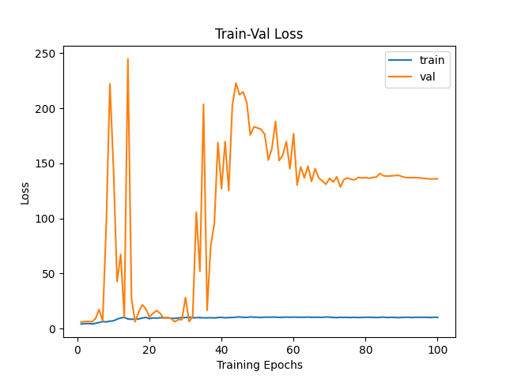
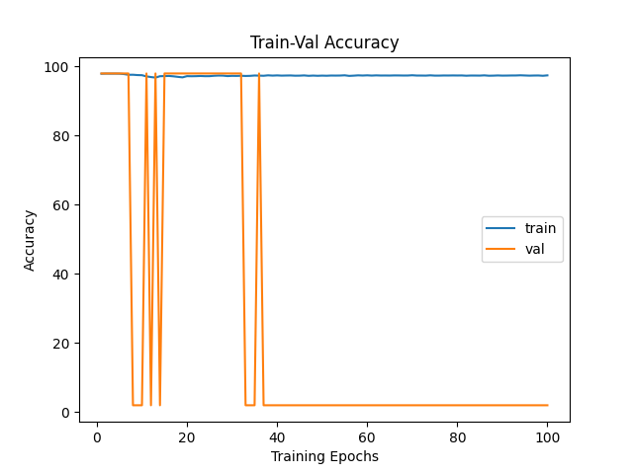
covid_沒有刪除沒有變化的資料_AlexNet (Epoch = 100)
Train ACC: 97.28%
val ACC: 2%

Slide 7
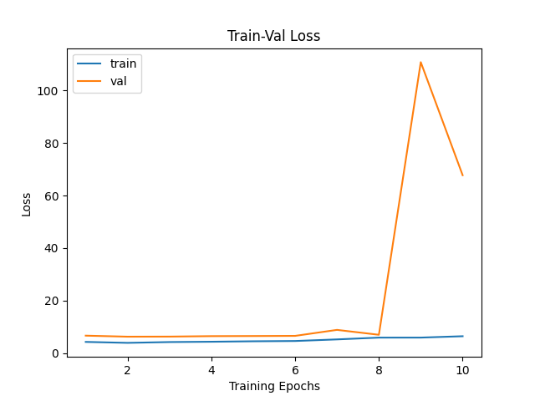
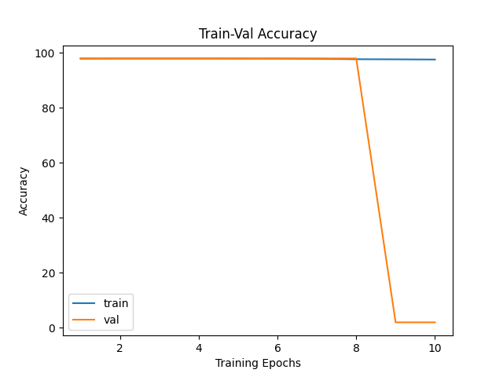
covid_沒有刪除沒有變化的資料_AlexNet (Epoch = 10)

Slide 8

covid_沒有刪除沒有變化的資料_SHAP ACC AUC

Slide 9

covid 流程_有刪減
已跑完
已跑完
data
covid data 107694 20230411.csv
data
已跑完
TNSE
程式路徑:nasdata/Run/code/01-TSNE-process.py
有bug還有需要更改
output: TSNE PIC
LSTM
已跑完
程式路徑:nasdata/Run/code/02-LSTM-process.py
程式路徑:nasdata/Run/code/lstm.py
LSTM
output: model performance plot

Slide 10
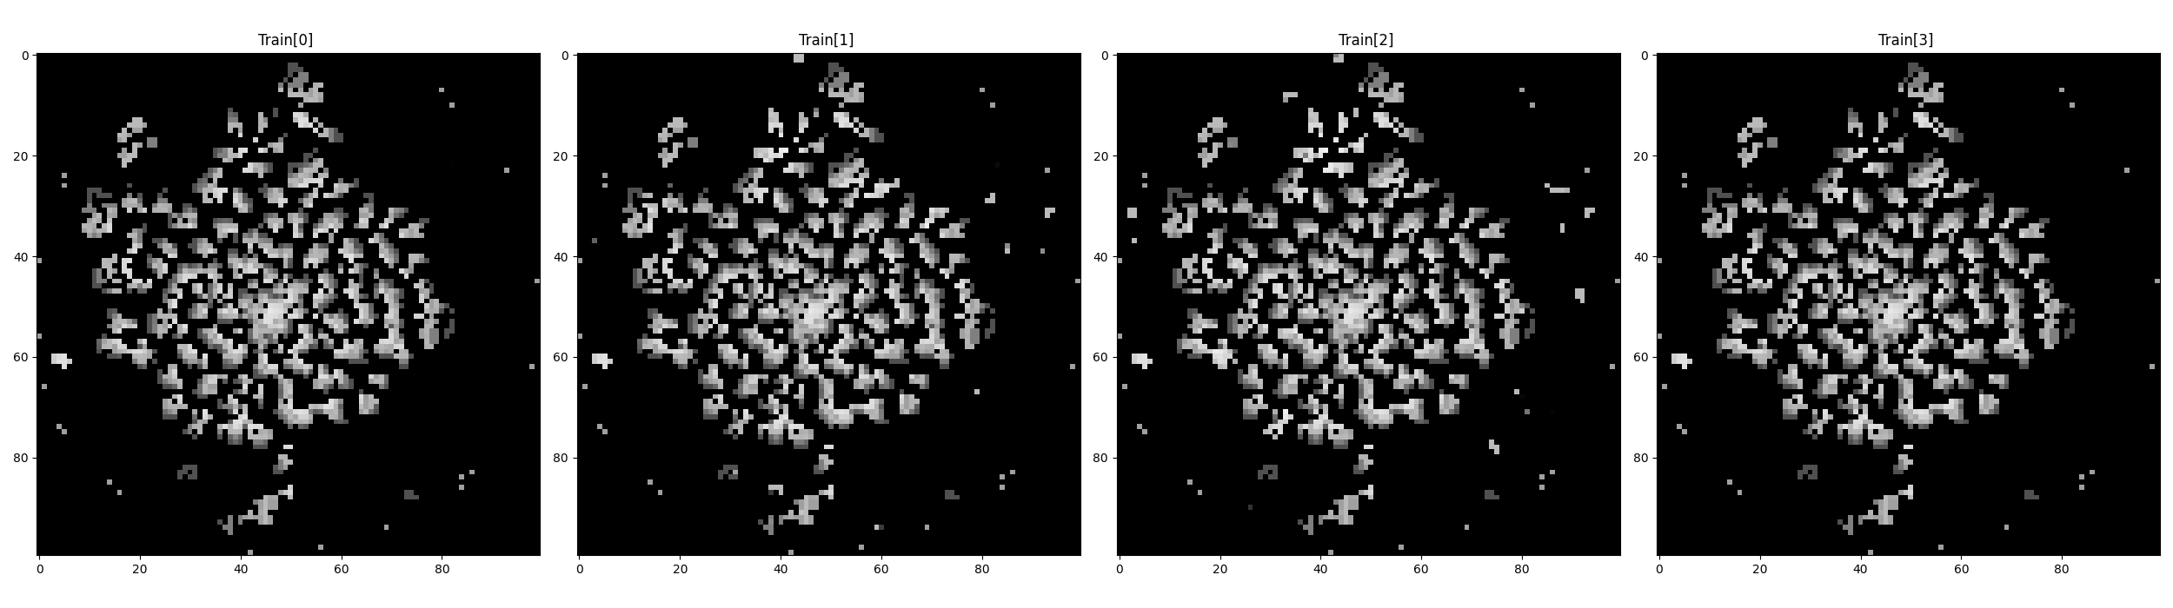
covid_有刪除沒有變化的資料_TSNE

Slide 11
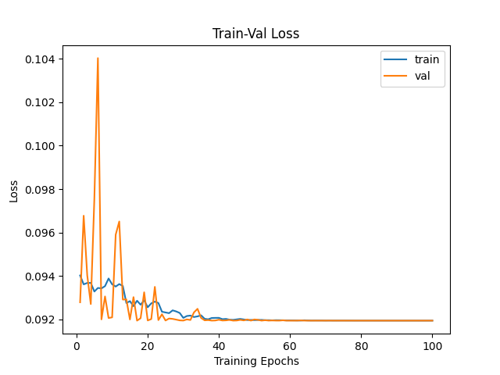
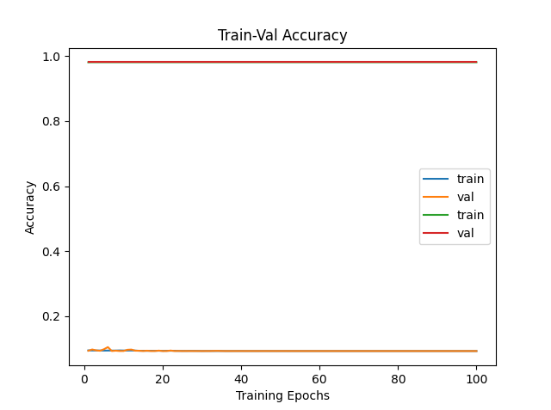
covid_有刪除沒有變化的資料_LSTM (用tsne的結果train)

Slide 12
